Slide 1








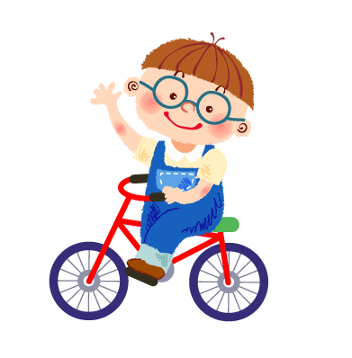



CHÀO MỪNG QUÝ THẦY CÔ
VỀ DỰ GIỜ THĂM LỚP
Môn Tiếng Việt lớp 1
Bài 4: E, e, Ê, e
(Tiết 1)
(Bộ sách kết nối tri thức)
Xin chào các con
Hương Thảo
Giáo viên: Đồng Thị Thanh
Lớp : 1A4
Trường: Tiểu học Hưng Đạo

Slide 2

Các con hãy tham gia trò chơi để giải cứu những người bị sạt lở nhé

Slide 3
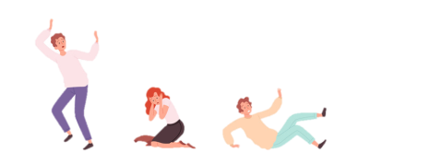
c
Đọc to
Trở về

Slide 4
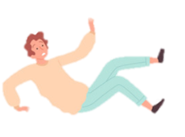
Đọc to
cá
cà
câu cá
Trở về

Slide 5







Bài 4: E, e, Ê ê

Slide 6




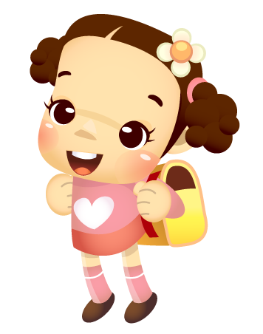

Tiết 1

Slide 7

e
e
Bé kể mẹ nghe về bạn bè
e
ê
e
ê

Slide 8

Đọc
2
e
ê
b
e
b
ê
bé
bê
́

Slide 9
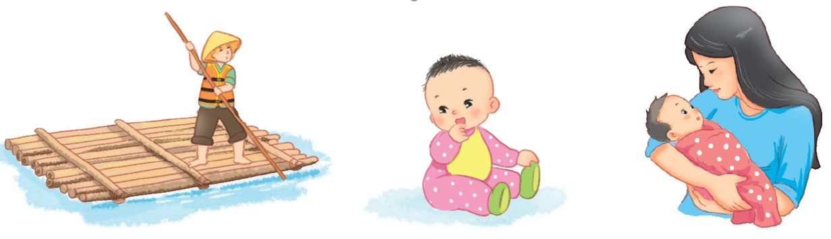
bè
bé
bế

Slide 10



Tô và viết

Slide 11

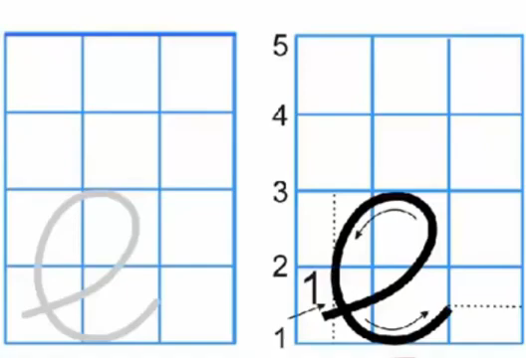

Slide 12


Slide 13
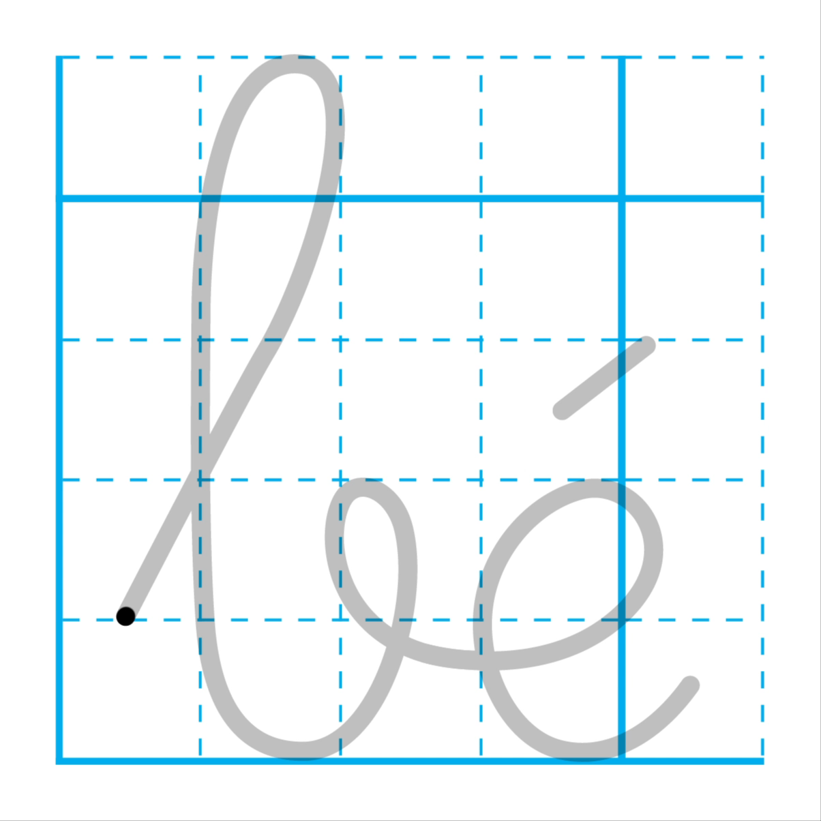
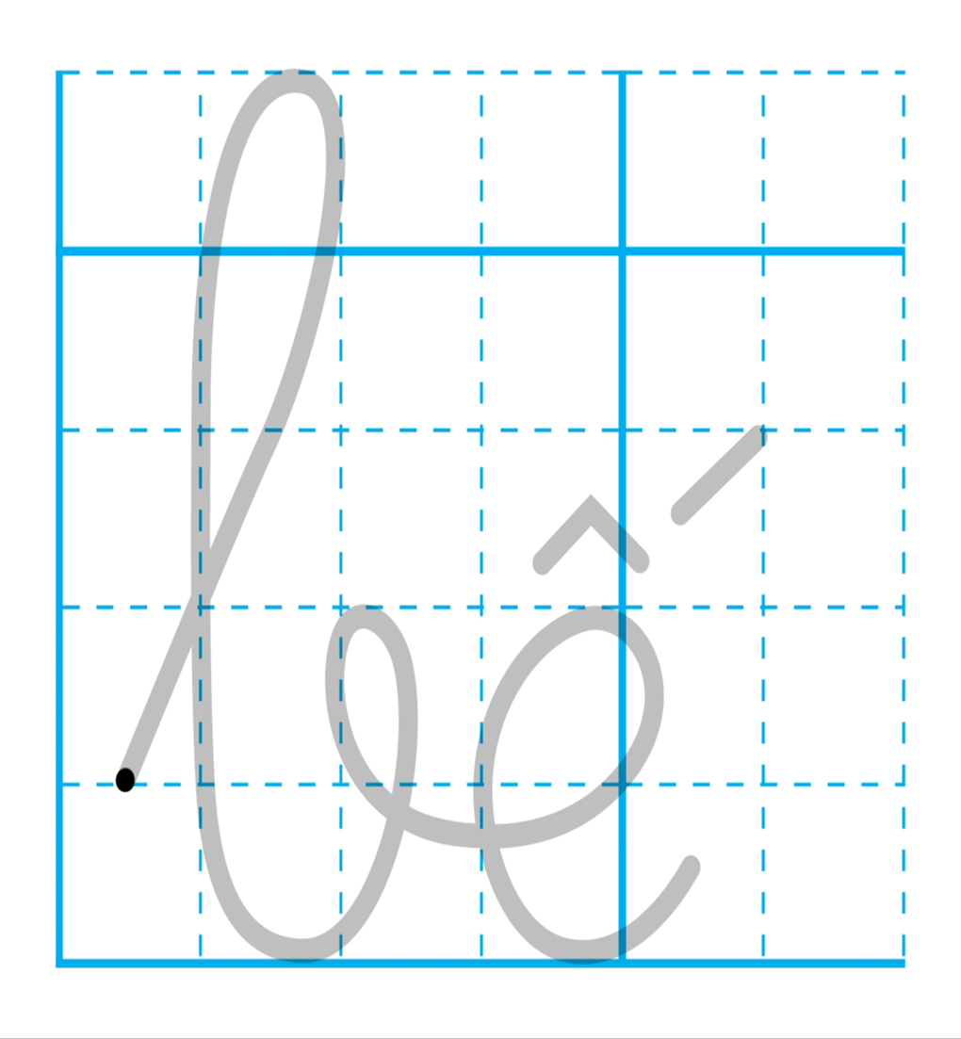

Slide 14






Củng cố dặn dò

